Slide 1
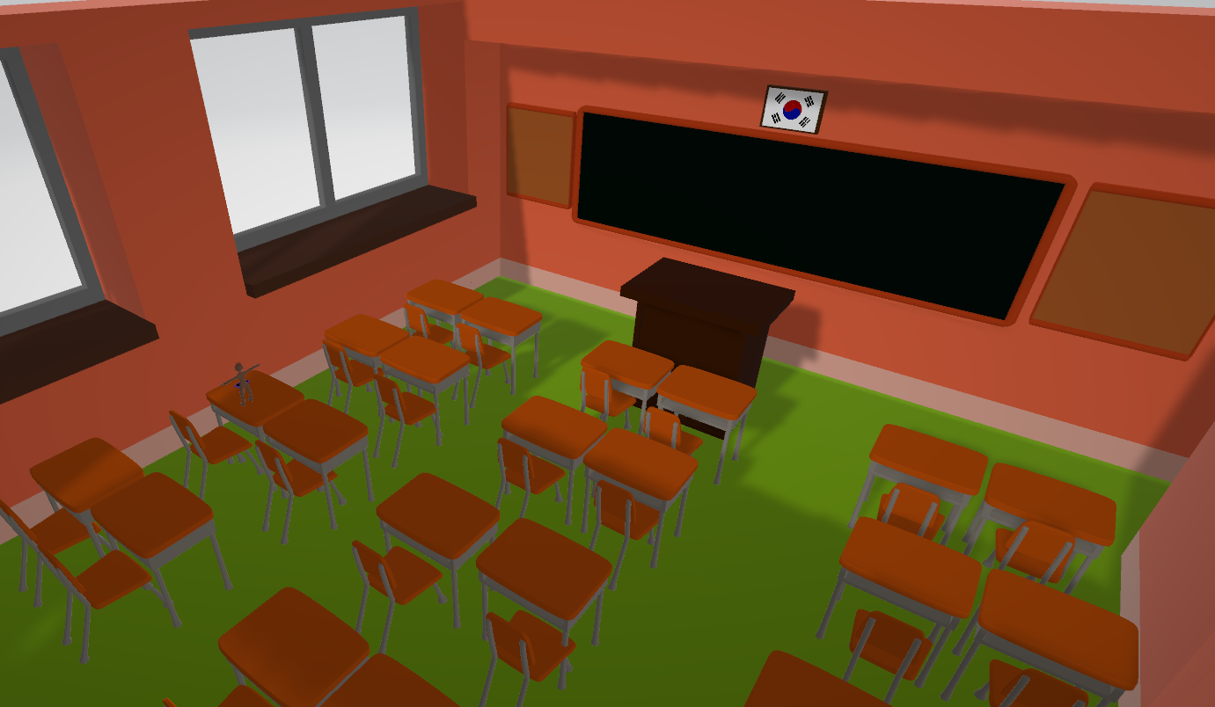
이제나와
[KING 중간발표]
정은수 김서현 이주연

Slide 2
목차
게임 개요
게임 플레이 방식
개발 현황

Slide 3
1. 게임 개요
제목: 이제나와
장르: 롤플레잉 방탈출 게임
플랫폼: 모바일
개발 툴: Unity (3D)
주제: 위로, 힐링
학교폭력(소외)를 당하면서도 동생이 학교에서 스스로 찾았던 나름의 행복 요소들을 플레이어인 언니가 동생의 일기장을 통해 추리하여 잊혀진 행복을 되찾아주면 학교를 탈출할 수 있는 게임

Slide 4
2. 게임 플레이 방식
에피소드 - 3편의 일기
동생의 일기장은 3편의 일기로 구성되는데, 하나의 일기는 하나의 에피소드를 구성한다.
각 일기에는 동생의 긍정적인 경험이 적힌 내용이 일부 지워져 있고, 플레이어는 지워진 부분의 정답을 맞혀야 에피소드를 완료할 수 있다.

Slide 5
2. 게임 플레이 방식
게임 플레이 구성
플레이어가 실제로 플레이하는 부분으로, 각 에피소드는 아래와 같이 구성된다.
b. 단서와 도구
찾기
a. 일기장 팝업
확인하기
d. 일기 정답
맞히기
에피소드 끝
에피소드 시작
플레이어 이동, 점프
c. 수집한 도구
동생에게 전달

Slide 6
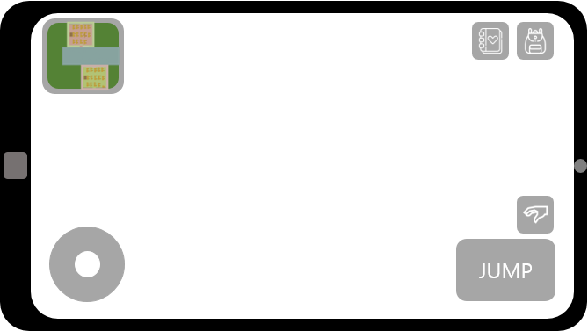
2. 게임 플레이 방식
게임 플레이 구성
게임 플레이 화면은 아래와 같은 (3D 게임이므로 캐릭터를 조작하기 위한) 컴포넌트들로 구성된다.
Mini Map
Inventory Button
Diary Button
Joystick
Pickup Button
Jump Button

Slide 7
3. 개발 현황
목표: 에피소드 1 완성
그래픽:
캐릭터 모델링
배경 모델링
에피소드 1 관련 단서와 도구 모델링
개발:
캐릭터 이동, 점프
도구 수집, 단서 확인
도구 전달
일기장 정답 확인

Slide 8
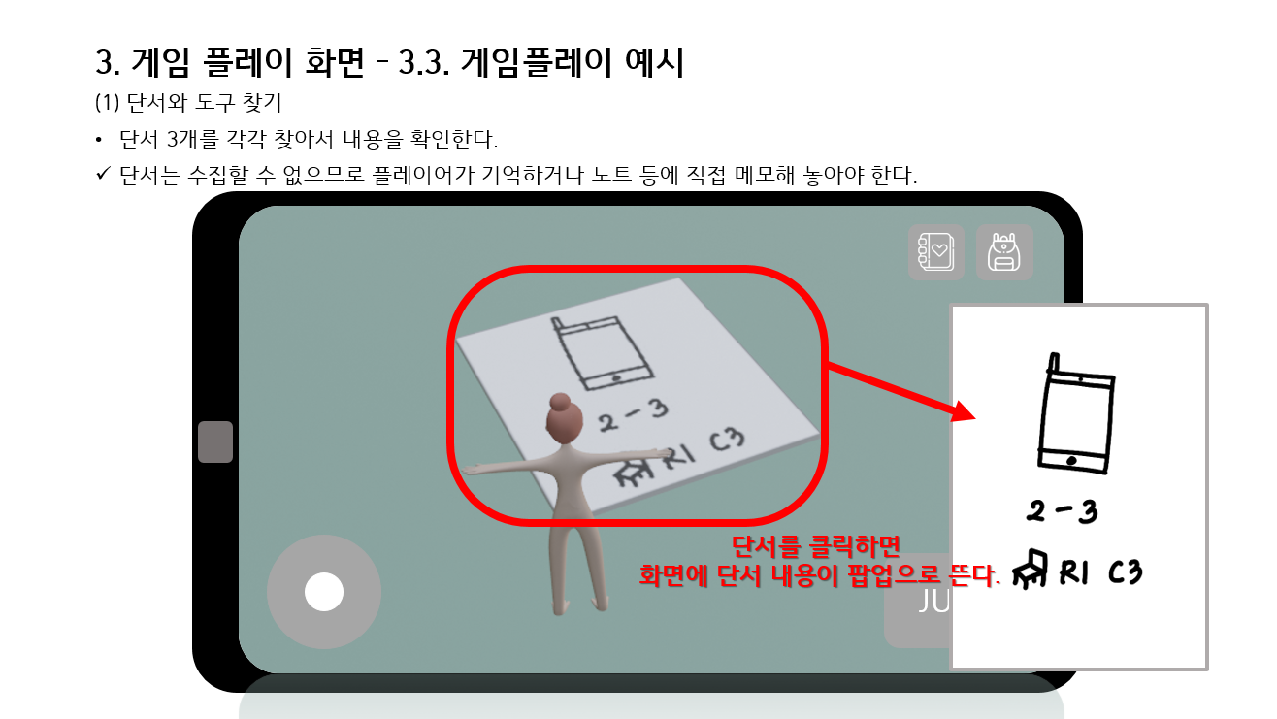
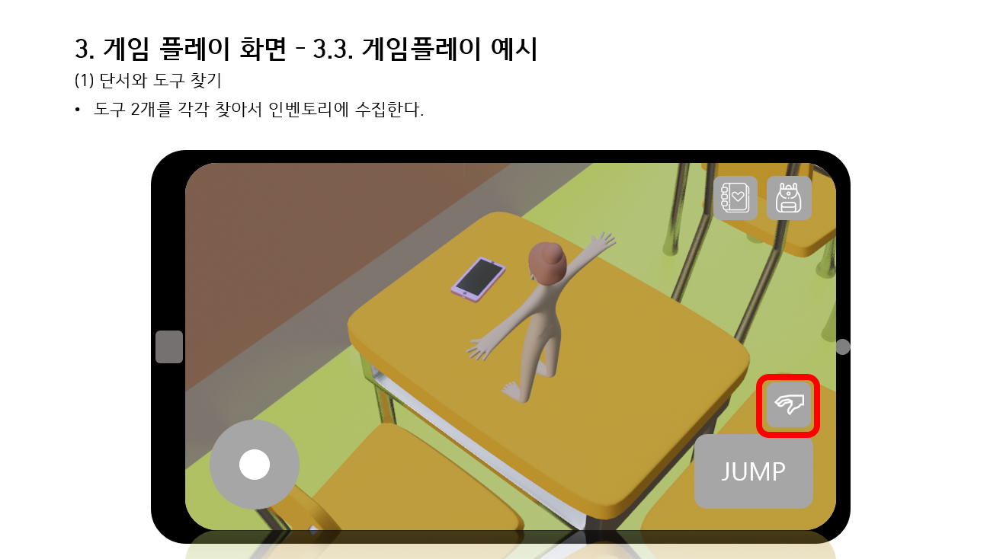
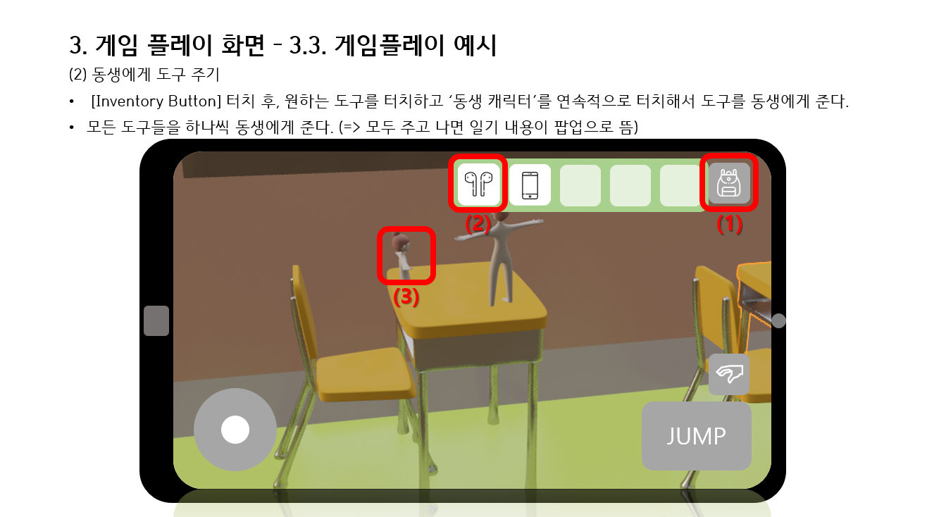
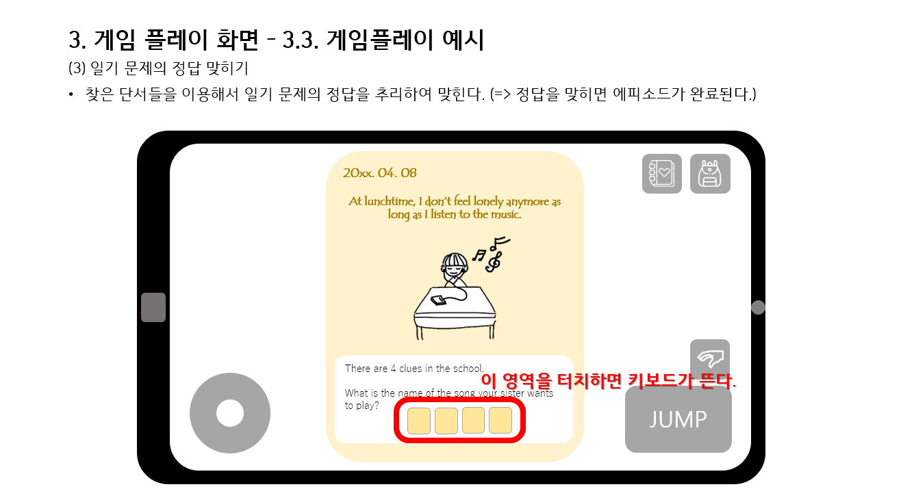
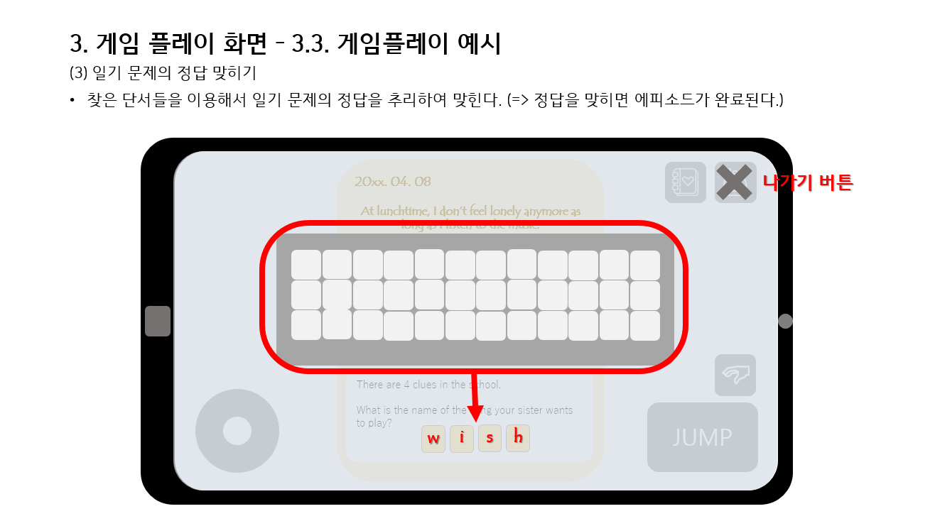
3. 개발 현황
완료한 부분:
기획: 전체 구조, 에피소드 1, 2

Slide 9
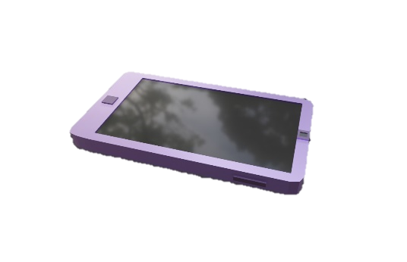
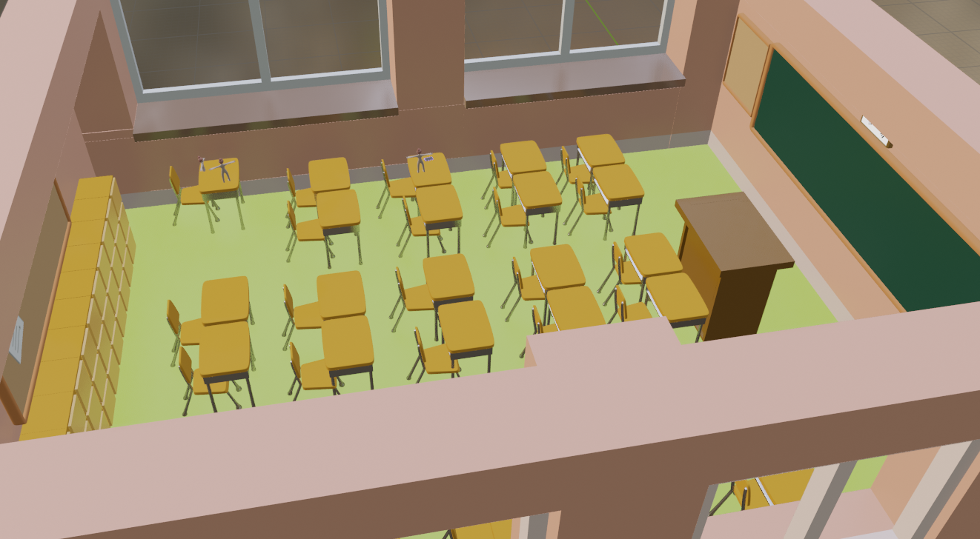
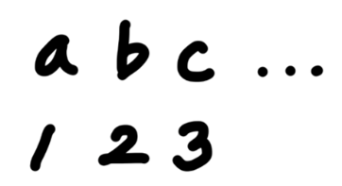
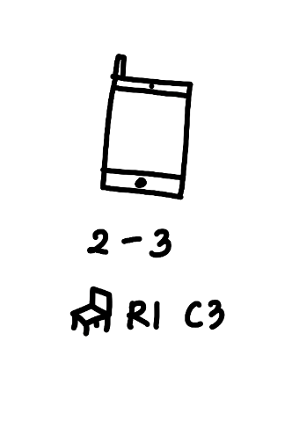
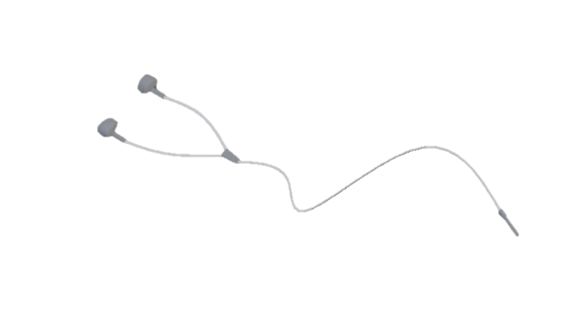

3. 개발 현황
완료한 부분:
그래픽: 캐릭터 및 교실 모델링, 에피소드 1 관련 그래픽(단서와 도구) 모델링

Slide 10
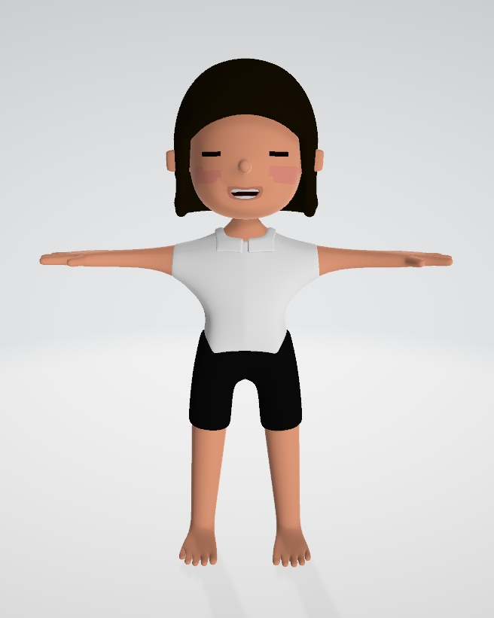
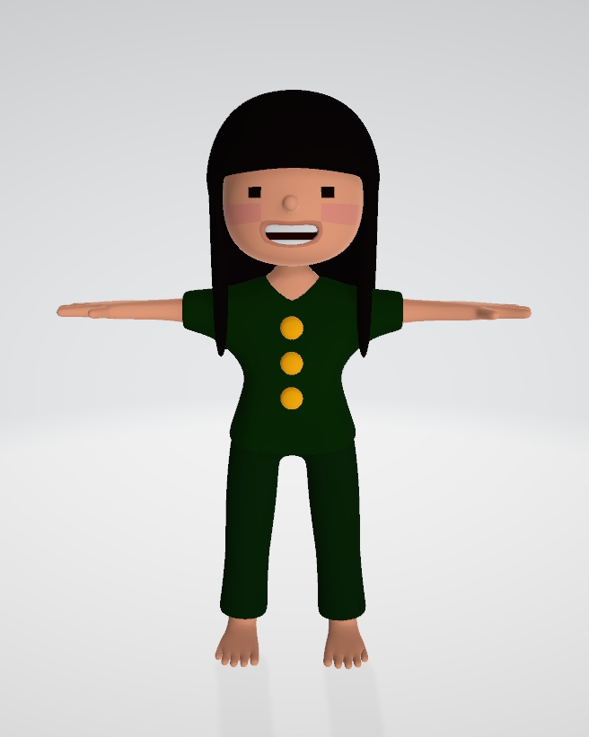
3. 개발 현황
‘동생’ 캐릭터 3D 모델
‘언니’ 캐릭터 3D 모델

Slide 11
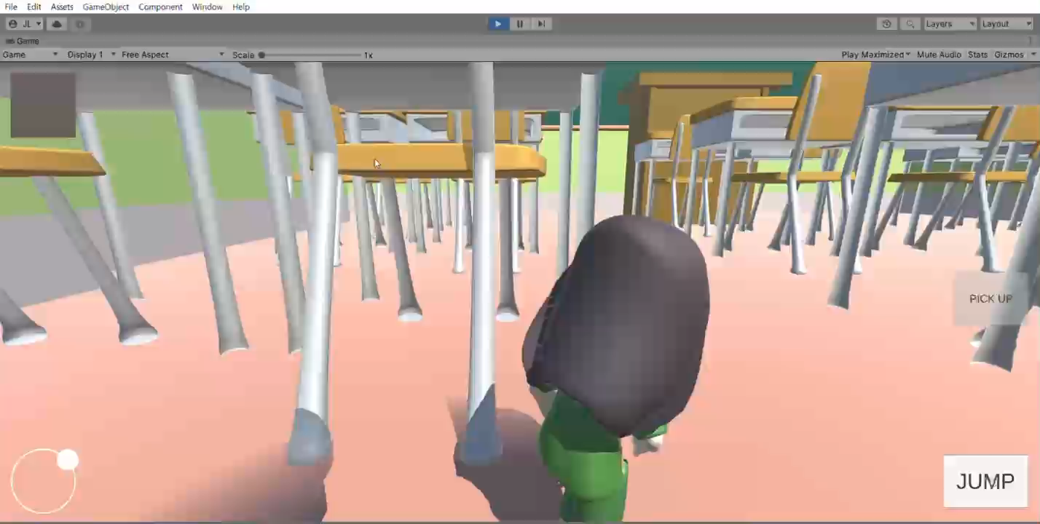
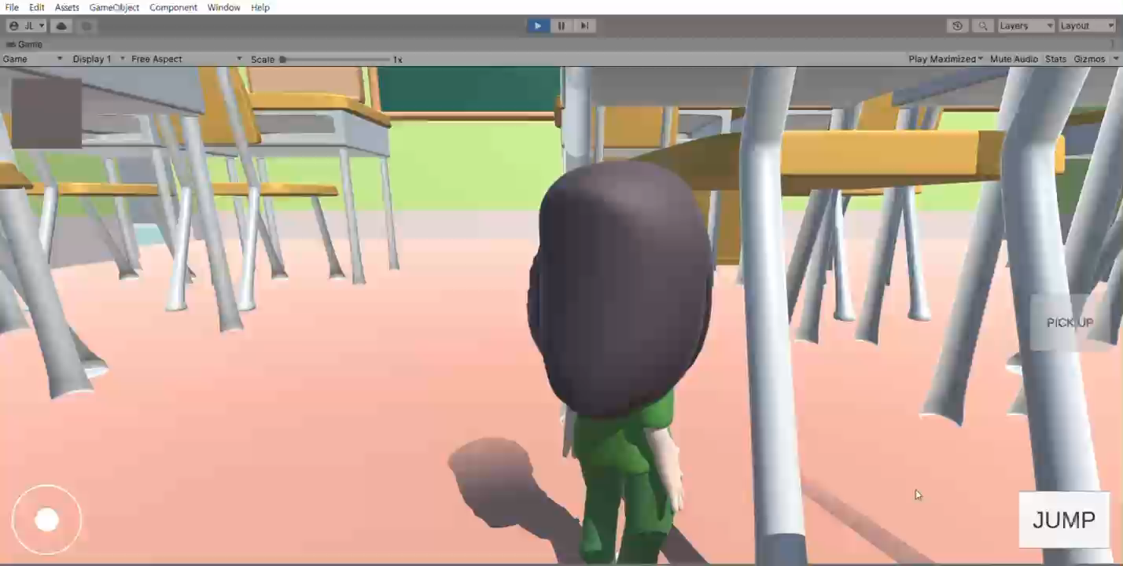
3. 개발 현황
완료한 부분:
개발: 캐릭터 이동 및 점프, 일기장 팝업, 버튼 클릭 시 키보드 팝업

Slide 12
감사합니다!
KING 정은수 김서현 이주연

